Slide 1
Caso de estudio
Caricaturas
Le Monde
Ana María Palacios
María Fernanda Román
Luis Miguel Morales

Slide 2
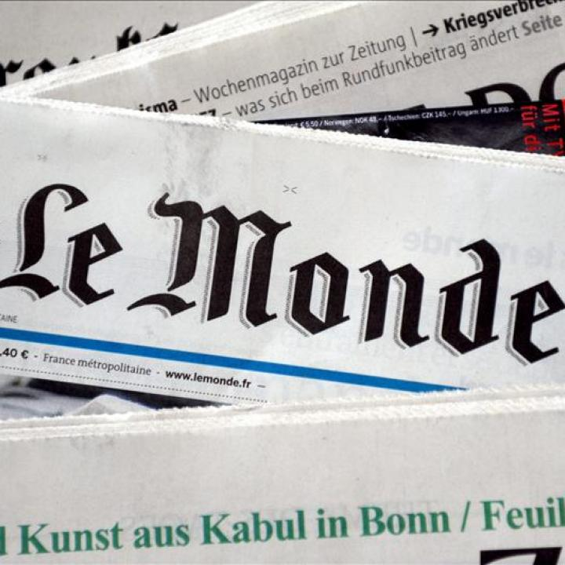
Antecedentes
Publicación de las caricaturas danesas de Mahoma las cuales provocaron protestas y atentados del pueblo Musulmán.
El diario 'Le Monde' buscaba equilibrio entre dos prioridades: respetar las creencias religiosas y apoyar la libertad de expresión.
Le Monde es un diario que se alinea con el humanismo laico de Francia.
Paris es anfitriona de una de las mas grandes poblaciones musulmanas en Europa.
Pidieron al famoso caricaturista Platun que hiciera una caricatura sobre los el conflicto sobre los dibujos.

Slide 3
Interrogantes:
Debería le monde reproducir las caricaturas en pro de la libertad de expresión???
Debería no publicar por respeto a sus lectores?
O debería publicar para añadir más leña al fuego???
La competencia entre periódicos, era un segundo problema… que hacían los otros los otros periódicos???
La Solución que plantea Le Monde es: publicar una nueva caricatura de la controversia, para remplazar los dibujos originales y ofensivos…, era esta la solución???

Slide 4
CRITERIOS
COMUNICACIONALES
DEL MEDIO
- Tenemos que punzar, molestar, exacerbar, tenemos que ser violentos…

Slide 5
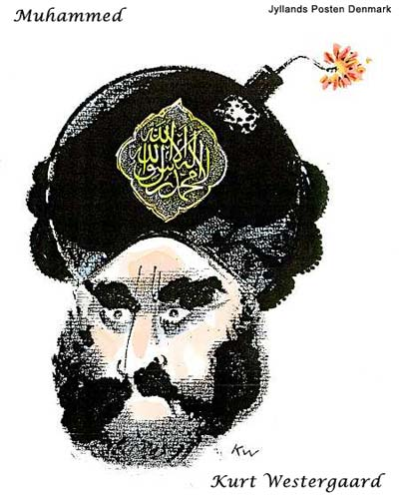
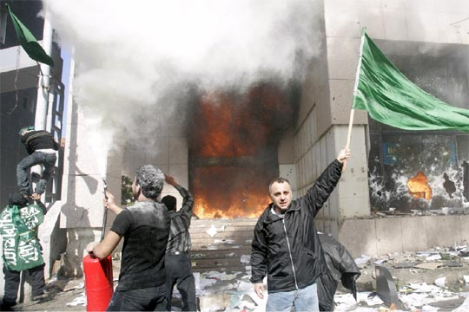
Identificación del problema
El equilibrio entre la Libertad de expresión y respeto a la religión musulmana.
Se tomó una mala decisión al publicar las caricaturas intentando apaciguar con otra sobre el conflicto.
La decisión de publicar las caricaturas fue tomada por un grupo cerrado.
Sólo se tomo en cuenta la línea editorial de Le Monde.

Slide 6
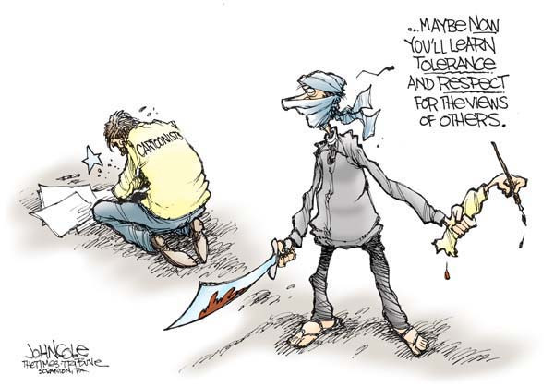
Identificación del problema
No se hizo una investigación y un análisis de la idiosincrasia del pueblo musulmán.
Se debió dar mucha importancia a las consecuencias de la publicación ,ver los antecedentes de la violencias y el caos causador por publicaciones anteriores.
'Le Monde' para publicar las caricaturas, debía tomar en cuenta: La ley francesa, la difamación de grupos era una ofensa tanto criminal como civil.
El caricaturista Plantu decía que la gente ya no mira el dibujo sino la humillación.

Slide 7
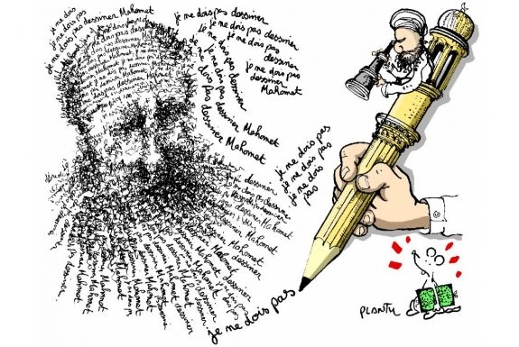
SOLUCIÓN
Se debe hacer una investigación global sobre el tema, analizando antecedentes culturales, con corresponsales en países musulmanes.
Se debe analizar las posibles consecuencias de una publicación precautelando primero la seguridad de la población en general.
Sebe tomar la decisión incluyendo varios puntos de vista.

Slide 8
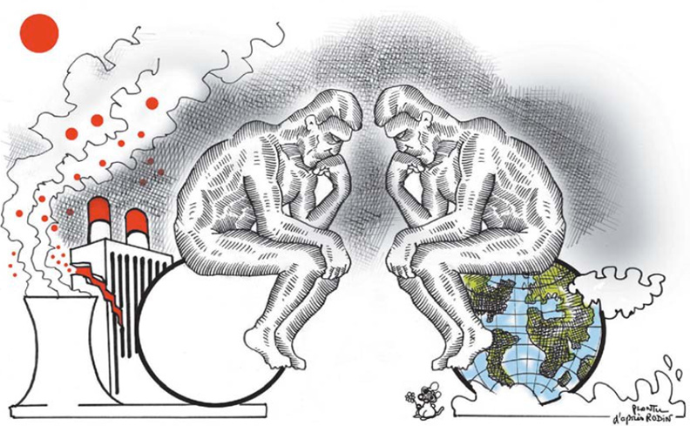
Solución
Dibujar al Profeta Mahoma dentro de todos los otros símbolos de distintas religiones y marcar el hecho del respeto a las creencias no solo del profeta si no de todas..
Realizar un editorial hablando de este tema. Los antecedentes, los problemas que se ha obtenido por estas imágenes y el impacto que está teniendo en la sociedad.

